Slide 1
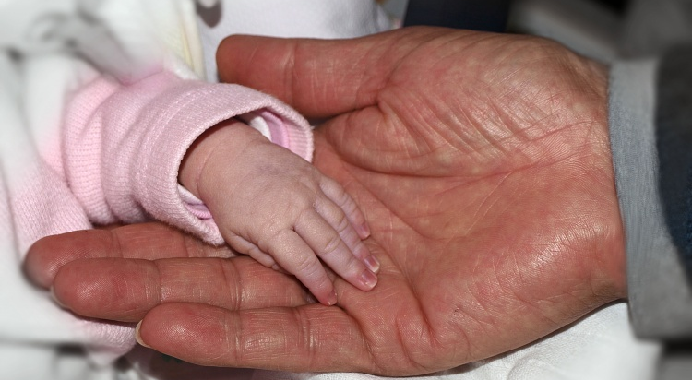
Verbondenheid

Slide 2
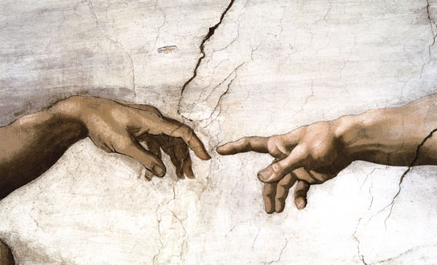
God verbindt zich met mensen

Slide 3
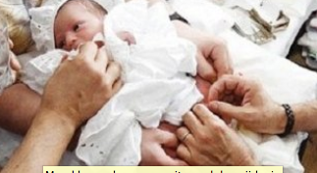
Besnijdenis

Slide 4
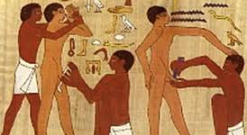

Slide 5
Betekenis?

Slide 6
Betekenis?
Teken van het verbond
Door de generaties heen
Open kring

Slide 7
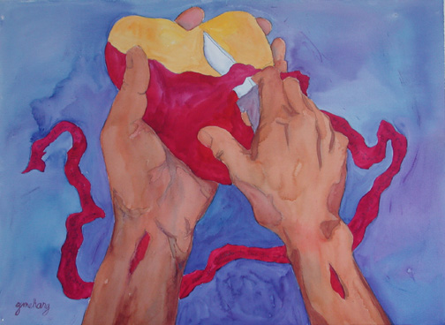
Besnijdenis van het hart

Slide 8
Besnijd daarom uw hart en
wees niet langer halsstarrig.
(Mozes in Deuteronomium 10)
Laat je besnijden voor de HEER,
ontdoe je van de voorhuid van je hart,
(Jeremia 4)

Slide 9
We zagen al dat Abrahams vertrouwen hem werd toegerekend als een daad van gerechtigheid. Maar wanneer gebeurde dat? Toen hij al besneden was of daarvoor? Het laatste, toen hij nog niet besneden was. De besnijdenis ontving hij later als een bezegeling en teken dat hij als onbesnedene rechtvaardig was omdat hij op God vertrouwde.

Slide 10
Zo werd hij de vader van alle onbesnedenen die geloven, zodat ook zij als rechtvaardigen konden worden aangenomen. En hij werd eveneens de vader van hen die besneden zijn, althans van hen die zich niet alleen hebben laten besnijden maar ook onze vader Abraham volgen in het geloof dat hij als onbesnedene bezat.

Slide 11
Er staat immers geschreven: ‘Ik heb je een vader van vele volken gemaakt.
(Paulus over Abraham, Romeinen 4)

Slide 12
Doordenkertje…
De eerste besnijdenis was een volwassen geloofsbesnijdenis.
Evengoed moesten de jongetjes al op de 8ste dag besneden worden.

Slide 13
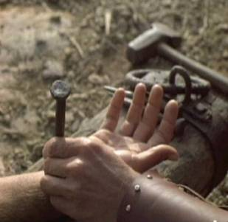
De besnijdenis van Christus

Slide 14
In Christus bent u ook besneden, niet door mensenhanden, maar met de besnijdenis van Christus, door het afleggen van het aardse lichaam. (Paulus in Kolossenzen 2)

Slide 15
Toen u gedoopt werd bent u immers met hem begraven, en met hem bent u ook tot leven gewekt, omdat u gelooft in de kracht van God die hem uit de dood heeft opgewekt.
(Paulus in Kolossenzen 2)

Slide 16
Het kruis van Christus
Teken van het verbond
Door de generaties heen
Open kring

Slide 17
Ik zal water uitgieten op dorstige grond,
waterstromen over het droge land.
Ik zal mijn geest uitgieten over je nazaten
en mijn zegen over je telgen.
(Jesaja 44)

Slide 18
De een zal zeggen: ‘Ik hoor bij de HEER,’
de ander zal Jakobs naam gebruiken,
een derde schrijft op zijn hand: ‘Van de HEER’
en tooit zich met de naam Israël.
(Jesaja 44)

Slide 19
“Zo zal dit verbond met mij voorgoed zichtbaar zijn aan jullie lichaam.”

Slide 20
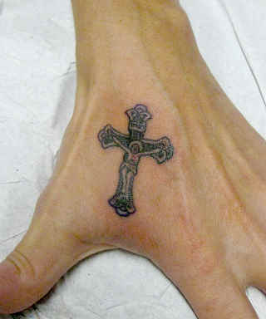
“Zo zal dit verbond met mij voorgoed zichtbaar zijn aan jullie lichaam.”

